Slide 1
VQE的算法缺陷
之前的算法，使用全局字典，以rz门的theta的值的绝对值为key，以字典中的个数为value，可以将遇到的rz门记录下来，theta绝对值相同的为一类（公用一个amplitude），在H2体系下是正确的
大体系下，生成的rz门即使不共用一个amplitude，其theta值也相同，因此算法失效
另外，全局字典使得不同电路之间有强关联，无法并行化

Slide 2

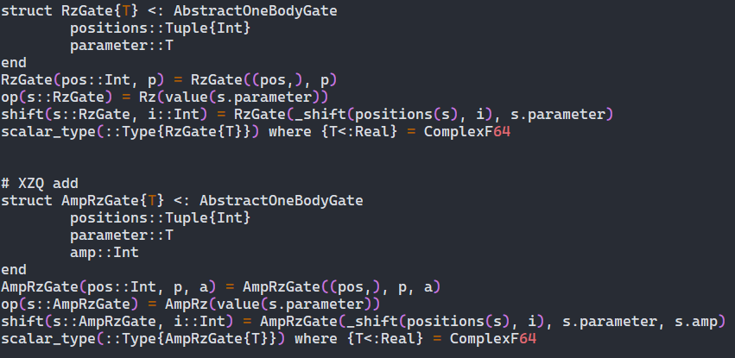
解决方法
QASM语言中rz门只有两个参数，而amplitude索引无法只根据这两个参数获得，因此修改QCQC中的电路生成算法，使其对rz门额外保存参数“amp”
为了不破坏QASM语法规则，将参数记录在注释中，保证电路正确性，格式如图
修改QuantumSpin源代码，封装一个新的量子门AmpRZGate，如图
读取电路时将RZ门保存为AmpRZ门，此时电路
可能无法参与计算（因为没有提供AmpRZ门的行为）
必须给定一个amplitude数组，将电路中AmpRZ门
进行计算转换为Rz门，然后测量

Slide 3
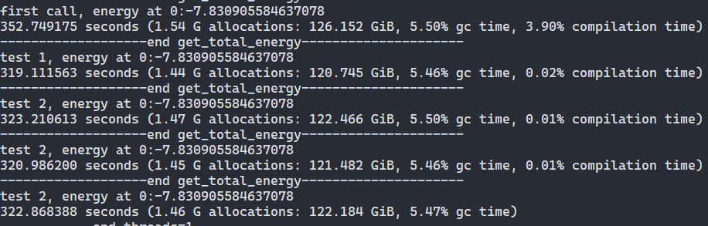
LiH以及VQE的困难
630个电路，44维度的amplitudes，计算量大，内存消耗高
调用一次get_total_energy的时间内存开销如图

Slide 4
加速策略
按粒度划分：
门：一次measure需要用到一条电路里的所有门，但measure算法是在QuantumSpin中实现，很难修改使其并行化
电路：由于需要计算的电路数量很多（LiH为630条电路），每个电路上的门数量几乎相同，因此将电路平均划分，并行执行，同时有保证了负载均衡（有待求证）
函数：一次get_total_energy调用需要计算所有电路，可以同时计算不同的get_total_energy，但由于调用的优化器的优化算法是隐藏的，无法修改。

Slide 5
多线程加速
Julia原生提供Threads.@thread进行循环展开的加速
平均内存消耗：
1.45 G allocations: 123 GiB

Slide 6
多进程（分布式）加速
Julia原生提供remotecall（或@spawnat）远程调用接口，可以在其他worker（进程？线程？协程？）上调用函数，主进程异步执行。类似于单边通信。主进程为master，其余进程为workers，workers可以在启动时加载，也可以在运行时动态加载。
问题1：不同于MPI，Julia的变量定义只在主进程上，远程调用时需要通信以传递参数给workers。在这里，参数为电路::QuantumCircuit，通信量极大。
问题2：Julia在远程函数执行完毕后，worker上引用master的变量不会被回收，导致内存开销巨大。
问题3：Julia原生支持共享数组SharedArrays，无拷贝无副本，对所有进程可见，可读可写，但是支持基本类型（Int，Float），不支持复合类型。

Slide 7
多进程（分布式）加速
DistributedArray.jl提供分布式数组的实现
将所有电路平均分配给workers和master，每个进程只读取对应的电路，计算也只在这些电路中进行，消除通信，最后在master中汇总，返回计算值。

